Slide 1
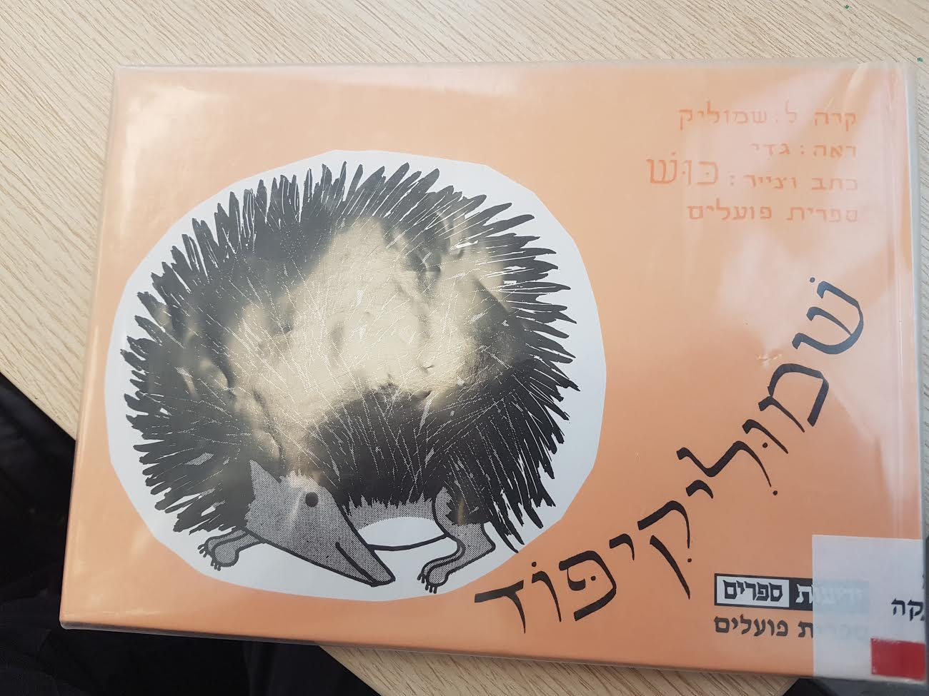
שמוליק דער שטעכלער

Slide 2

צוגעגיירט פֿון :
בן יוצר
תשע"ז 2017
בתמיכת הרשות הלאומית לתרבות היידיש

Slide 3
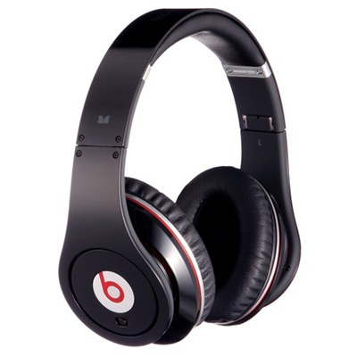
יש להשתמש באוזניות
מען דאַרף נוצן הער-טרייַבלעך
נא ללחוץ על הוראת שמע

Slide 4
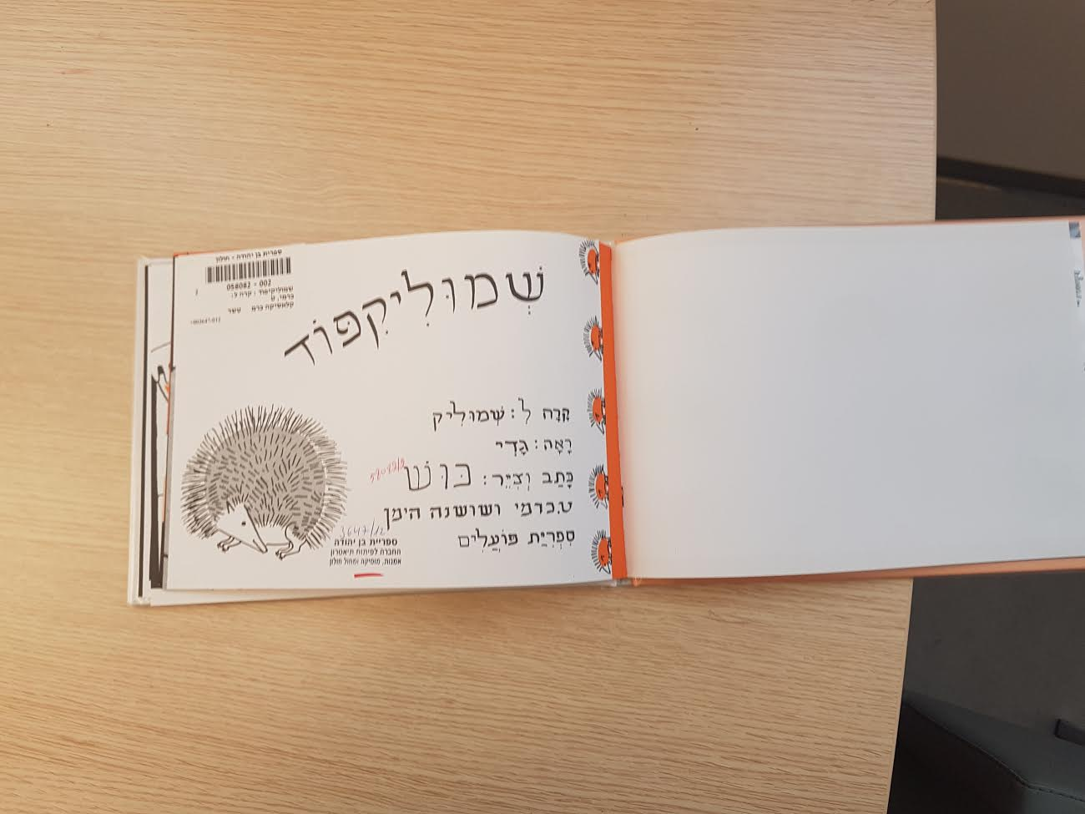
שמוליק דער שטעכלער
דאָס איז געשען צו : שמוליק
האָט געזען : גדי
געשריבן און אילוסטרירט פֿון : כ ו ש
ט.כרמי ושושנה הימן
פֿאַרלאַג :ספריית הפועלים

Slide 5
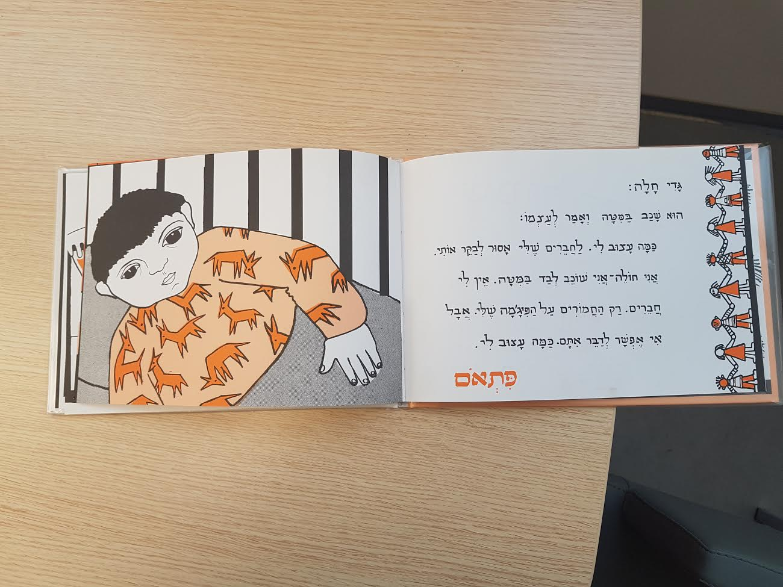
גדי איז קראַנק געוואָרן :
ער ליגט אין בעט און ער האָט געזאָגט צו זיך:
ווי טרויעריק איז מיר . מייַנע חבֿרים טאָרן ניט באַזוכן מיך .
איך בין קראַנק - איך ליג אַליין אין בעט . איך האָב ניט קיין חבֿרים
נאָר אייזלען זייַנען אויף מייַן פּיזשאַמע . אָבער מען קען ניט רעדן צו זיי
ווי טרויעריק איז מיר.
פּלוצלינג

Slide 6
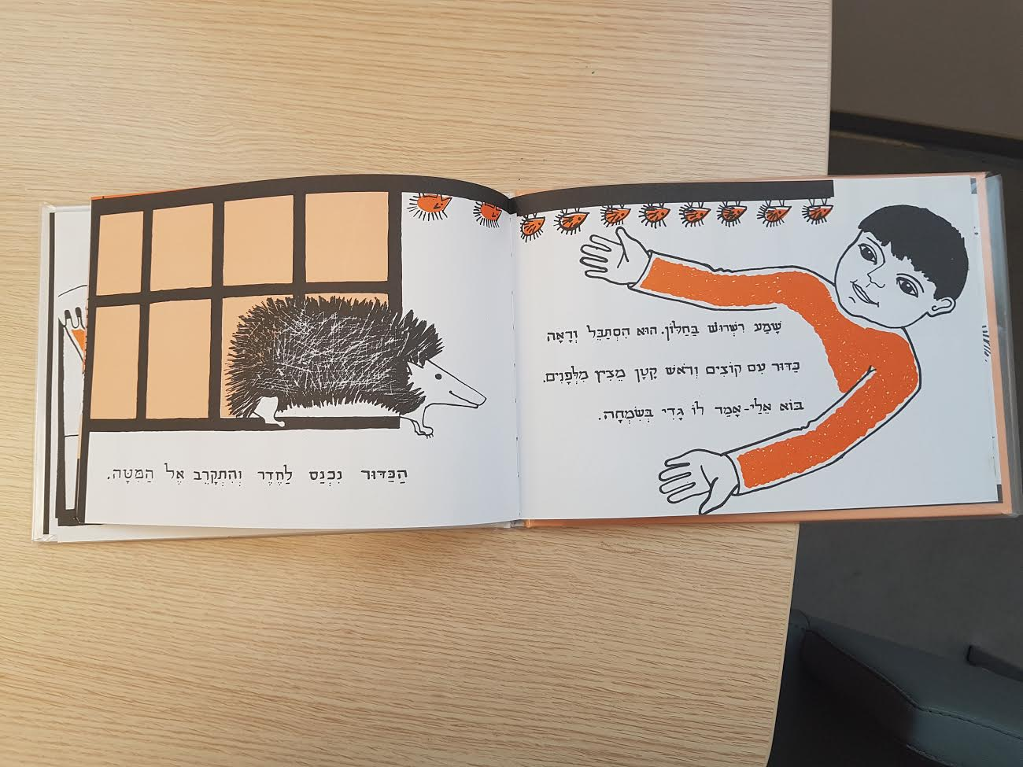
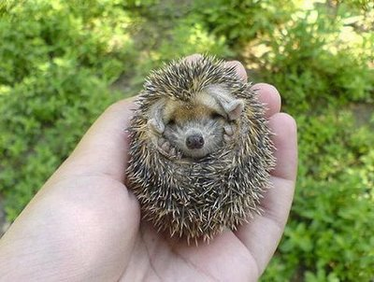
האָט געהערט אַ רעש פֿון פֿענצטער.
ער האָט געקוקט און געזען אַ באַל מיט שטעכערס און אַ קליין קעפּעלע קוקט אַרויס פֿון אינעווייניק
קום צו מיר האָט גדי געזאָגט אַ פֿריילעכער.
דער באַל קומט אַרייַן אין צימער און קומט צו דער בעט

Slide 7
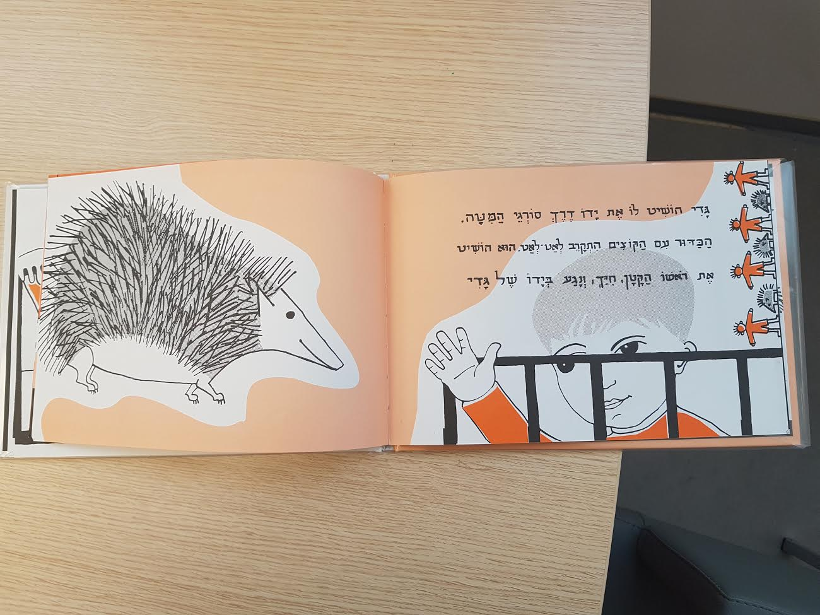
גדי שטעקט אַרויס זייַן האַנט דורך די באַרס פֿון בעט .
דער באַל מיט די שטעכערס קומט צו אים לאַנגסאַם . ער שטעקט אַרויס
זייַן קליינעם קאפּ . שמייַכלט, און רירט אָן די האַנט פֿון גדין

Slide 8
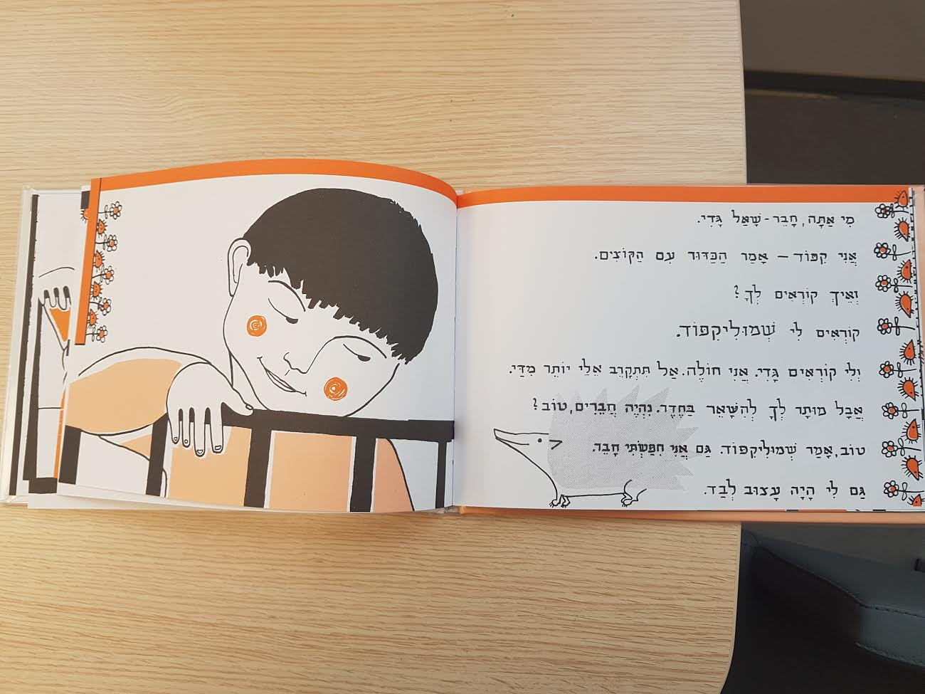
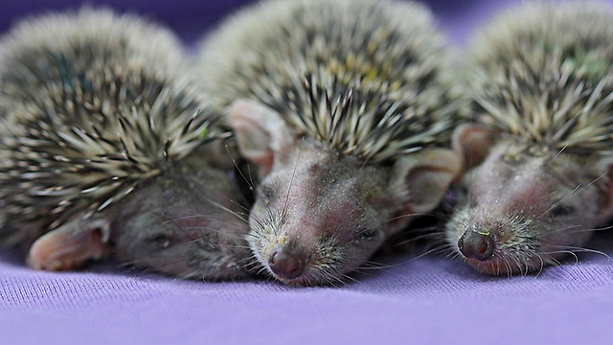
ווער ביסט דו , חבֿר - האָט געפֿרעגט גדי.
איך בין אַ שטעכלער - האָט געזאָגט דער באַל מיט די שטעכערס .
און וואָס איז דייַן נאָמען ?
מייַן נאָמען איז שמוליק דער שטעכלער .
איך הייס גדי . איך בין קראַנק. דערנענט ניט צו מיר צו פֿיל .
אָבער דו מעגסט בלייַבן אין צימער. מיר וועלן זייַן חבֿרים, גוט ?
גוט, האָט געזאָגט שמוליק דער שטעכלער. אויך איך האָב געזוכט אַ חבֿר.
אויך מיר איז אומעטיק געווען צו זייַן אַליין.

Slide 9
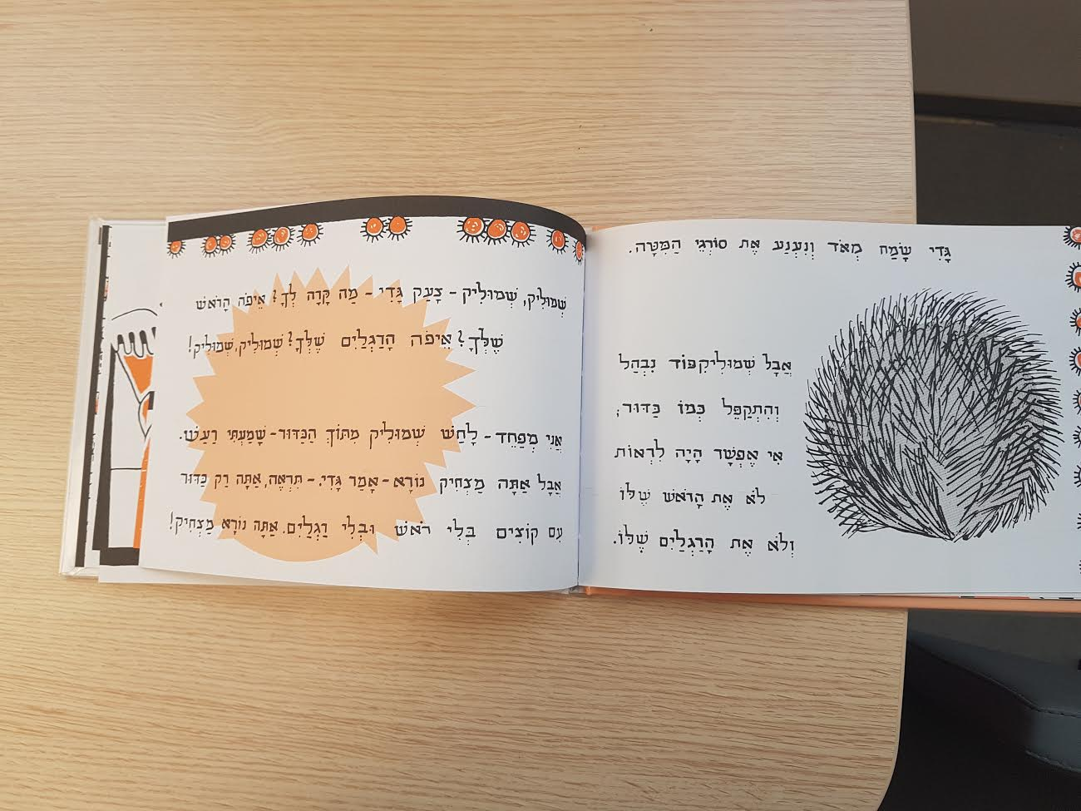
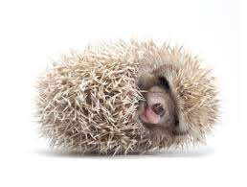
גדי איז זייער פֿריילעך געווען און באַוועגט
די צוימען פֿון בעט.
אָבער שמוליק דער שטעכלער האָט זיך געפּאַניקט
און בייגט זיך ווי אַ באַל , מען קען נישט
זען זייַן קאָפּ און זייַנע פֿיס.
שמוליק , שמוליק – האָט געשריגן גדי – וואָס האָט דיר פּאַסירט:
ווו איז דייַן קאָפּ ? ווו זייַנען דייַנע פֿיס ? שמוליק , שמוליק?
איך האָב מורא – האָט געמורמלט שמוליק ארויס פֿון באַל –
איך האָב געהערט אַ טומל. אָבער דו ביסט זייער קאָמיש –
האָט גדי געזאָגט – זע, דו ביסט נאָר אַ באַל מיט שטעכלקעס קיין קאָפ און קיין פֿיס. דו ביסט זייער קאָמיש!

Slide 10
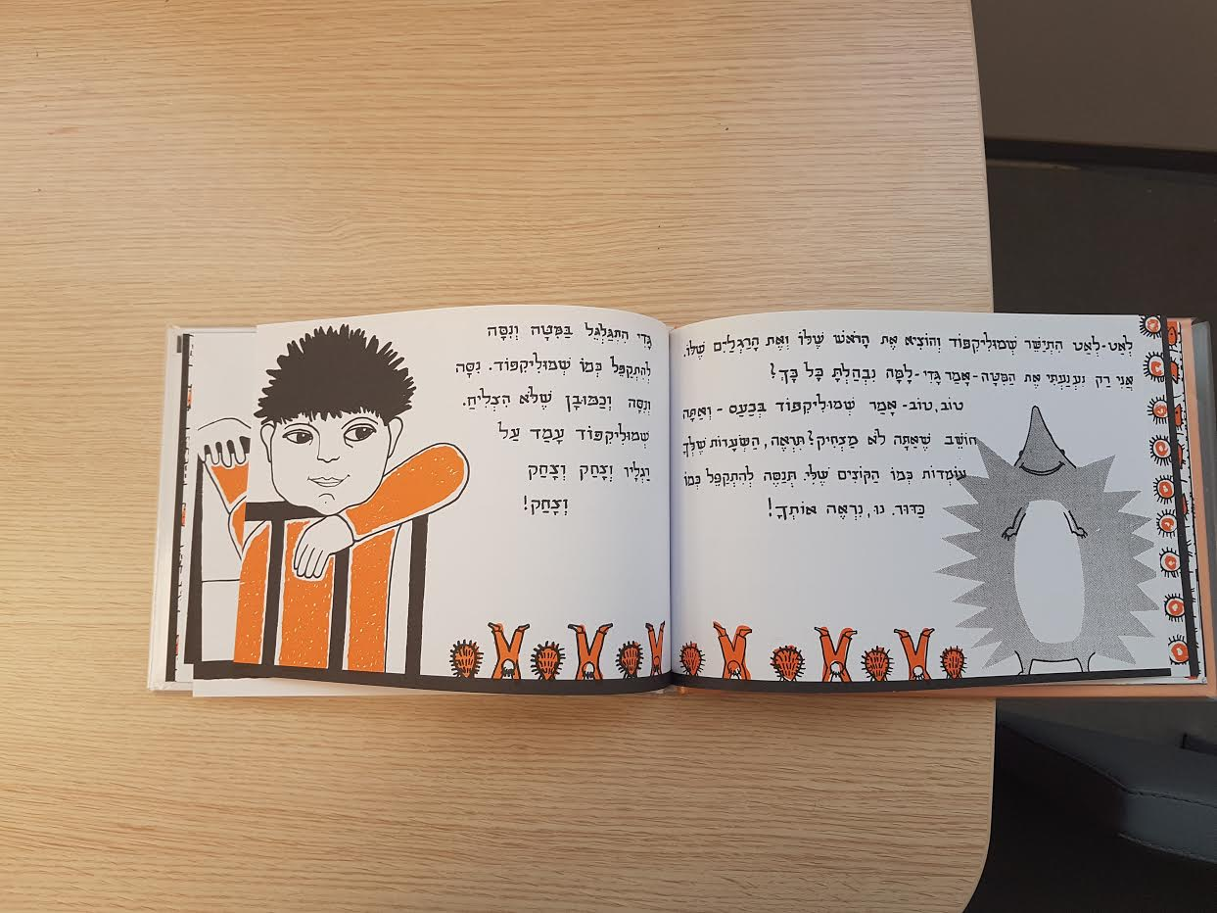
גדי האָט זיך געוואַלגערט אין בעט און אויספּרובירט
און זיך געבויגט ווי שמוליק דער שטעכלער . אויספּרובירט און
אויספּרובירט און געוויינטלעך און ניט געפֿועלט
שמוליק דער שטעכלער איז געשטאַנען אויף אין פֿיס און געלאַכט און געלאַכט און געלאַכט!
לאַנגזאַם -לאַנגזאַם האָט זיך אויסגעגליכן שמוליק דער שטעכלער און
ברענגט אַרויס זייַן קאָפ און זיינע פֿיס. איך האָב נאָר באַוועגט די בעט - האָט גדי געזאָגט – פֿאַרוואָס האָסט דו זיך אַזוי דערשראָקן? גוט, גוט –
האָט שמוליק דער שטעכלער געזאָגט אין כּעס – און דו טראַכסט אַז דו ביסט ניט קאָמיש ? זע, דייַנע האָרן שטיין ווי מייַן שטעכלקעס דו האָסט פּרובירט זיך בייגן ווי אַ באַל. נו , לאָמיר זען דיך!

Slide 11
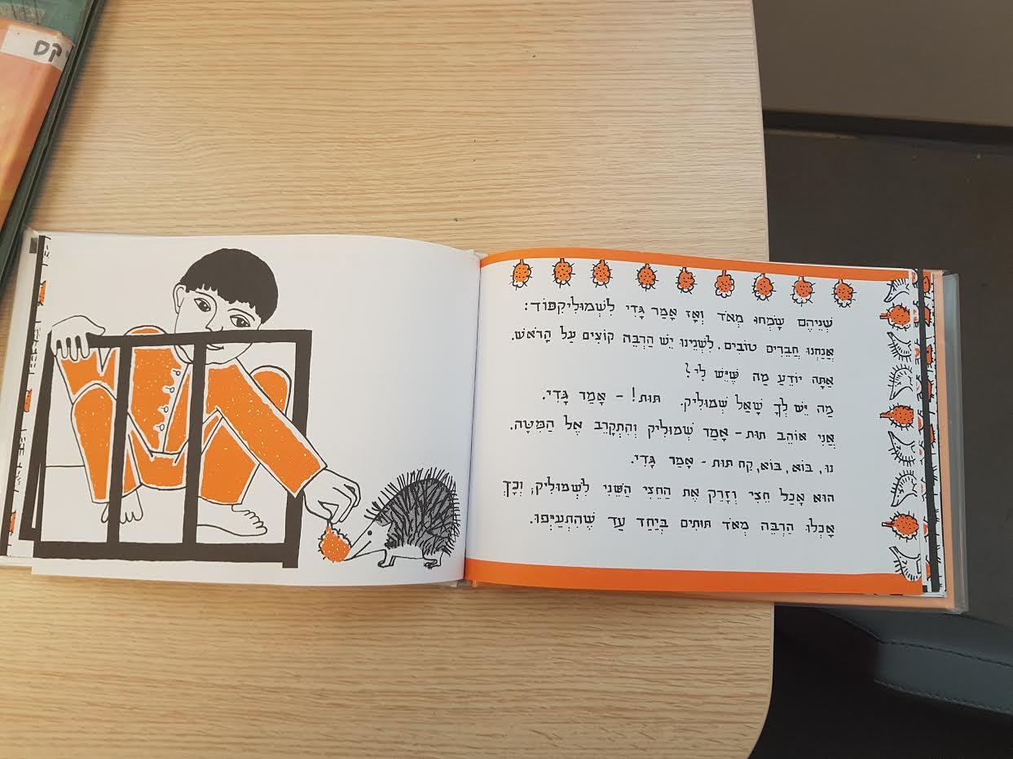
ביידע האָבן זייער פֿריילעך געווען און אַז האָט גדי געזאָגט צו שמוליקן דער שטעכלער :
מיר זייַנען גוטע חבֿרים. מיר האָבן ביידע אַ סך שטעכלערקעס אין קאָפּ.
דו וויסט וואָס האָב איך?
וואָס האָסט דו ? פֿרעגט שמוליק. טרוסקאַווקע !- האָט גדי געזאָגט.
איך האָב ליב טרוסקאַווקע - האָט שמוליק געזאָגט און קומט אין בעט אַריין.
נו. קום, קום, נעם טרוסקאַווקע - האָט גדי געזאָגט.
ער האָט געגעסן האַלב פֿון די טרוסקאַווקע און אַוועקגעוואָרפֿן דעם צווייטן האַלב צו שמוליקן. און אַזוי האָבן זיי געגעסן זייער אַ סך טרוסקאַווקעס צוזאַמען ביז זיי זייַנען מיד געוואָרן.

Slide 12
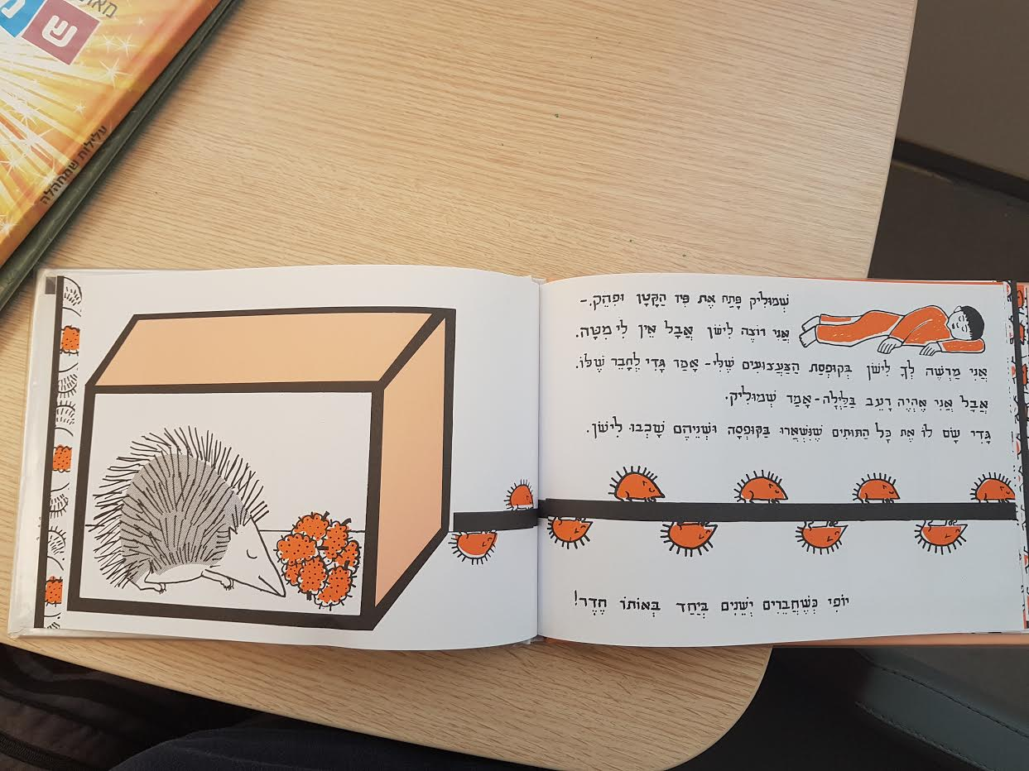
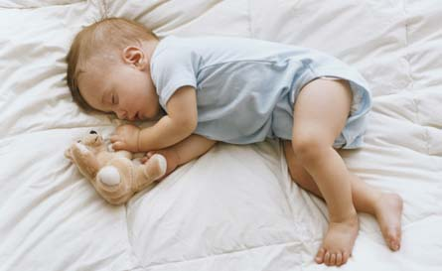


שמוליק האָט געעפֿנט זייַן קליין מויל און געגענעצט –איך וויל שלאָפֿן אָבער איך האָב ניט קיין בעט .איך דערלויב דיר שלאָפֿן אין מייַן שפּיל-קעסטל – געזאָגט גדי צו זייַן חבֿר. אָבער איך וועל הונגערן אין דער נאַכט – געזאָגט האָט שמוליק.
גדי האָט געלייגט די אַלע טרוסקאַווקעס וואָס זייַנען געבליבן אין בוקס-קעסטל און ביידע זייַנען זיך געלעגן שלאָפֿן.
שיין ווען חבֿרים שלאָפֿן אין זעלבן צימער !

Slide 13
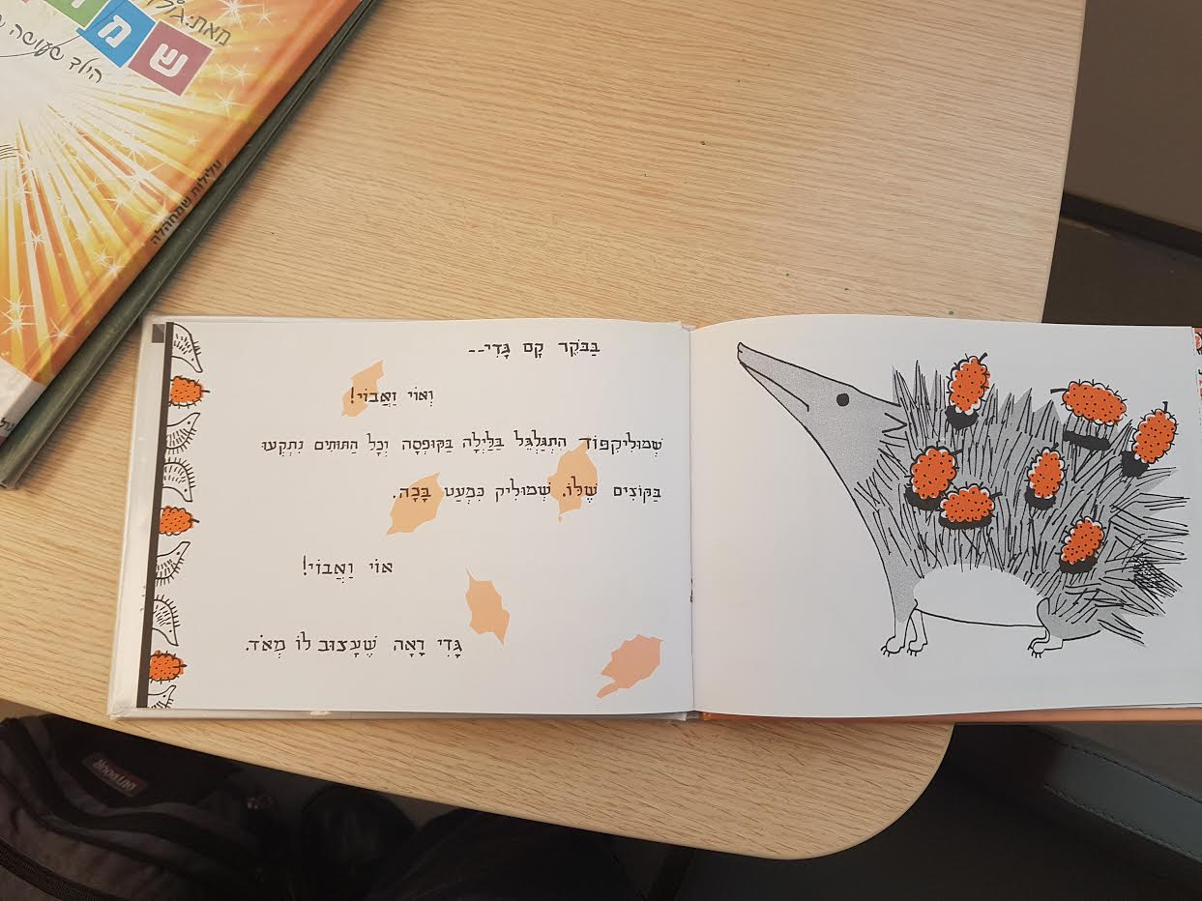
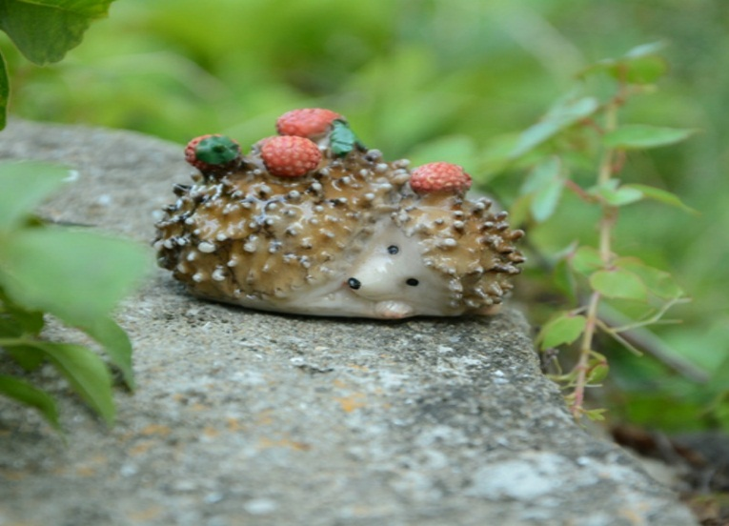
אין דער פֿרי איז גדי אויפֿגעשטאַנען- און אוי וַאבוי !
שמוליק דער שטעכלער איז מגולגל געוואָרן אין קסטאל ואון אַלע טרוסקאַווקעס זייַנען ארייַנגעזעצט געוואָרן אין זיינע שטעכלערלעך. שמוליק האָט כמעט געוויינט.
אוי וַאבוי!
גדי האָט געזען אַז עס איז אים זייער טרויעריק.

Slide 14
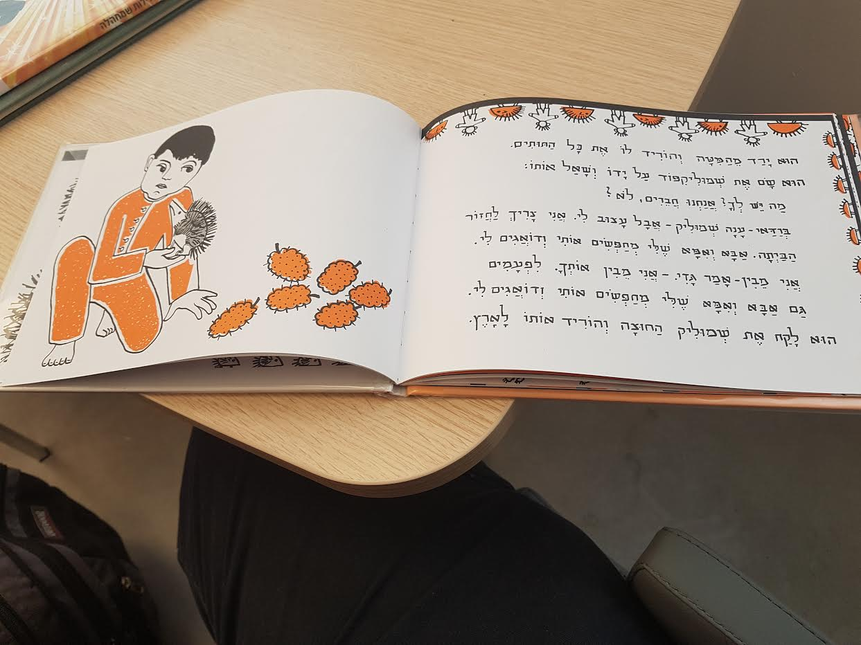
ער איז אַרונטערגעגאַנגען פֿון בעט און האָט אַרופּגענומען פֿון אים אַלע טרוסקאַווקעס .
ער האָט געלייגט שמוליקן דער שטעכלער אין זייַן האַנד און אים געפֿרעגט : וואָס איז דיר ?
מיר זייַנען חבֿרים, ניין ?
אַוודאי- געענטפֿערט האָט שמוליק - אָבער אומעטיק איז מיר. איך דאַרפֿ צוריקגייען אַהיים – מייַן טאטע-מאַמע זוכן מיך און זאָרגן זיך . איך פֿאַרשטיי זאָגט גדי -איך פֿאַרשטיי דיך. טיילמאָל מייַן טאטע-מאַמע זוכן מיך און זאָרגן זיך פֿון מיר . ער האָט גענומען שמוליקן אַרויס און האָט אַרופּגענומען אים אויף דער פּאָדלאָגע

Slide 15
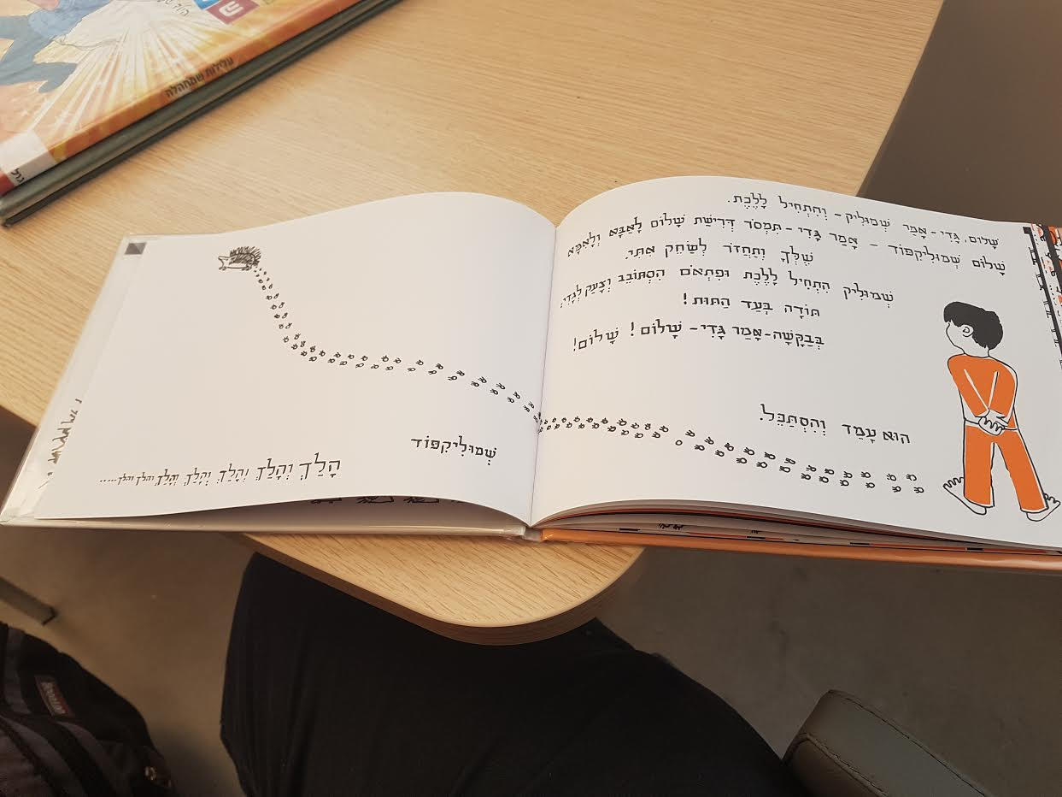
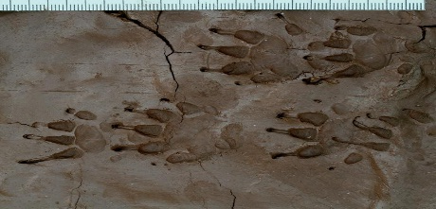
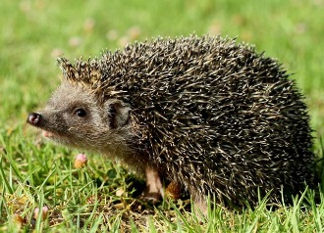
שלום , גדי - געזאָגט האָט שמוליק - און הייבט זיך אָן גיין . שלום שמוליק דער שטעכלער - געזאָגט האָט גדי – גריס דייַן טאַטע-מאַמע און קום צוריק שפּילן מיט מיר. שמוליק הייבט אָן גיין און פּלוצלונג דרייט זיך אום און האָט געשריגן צו גדין,
תודה פֿאַר די טרוסקאַווקע !
ביטע - געזאָגט האָט גדי -שלום! שלום!
ער איז געשטאַנען און געקוקט
שמוליק דער שטעכלער גייט און גייט גייט און גייט גייט און גייט גייט און גייט...........

